Slide 1
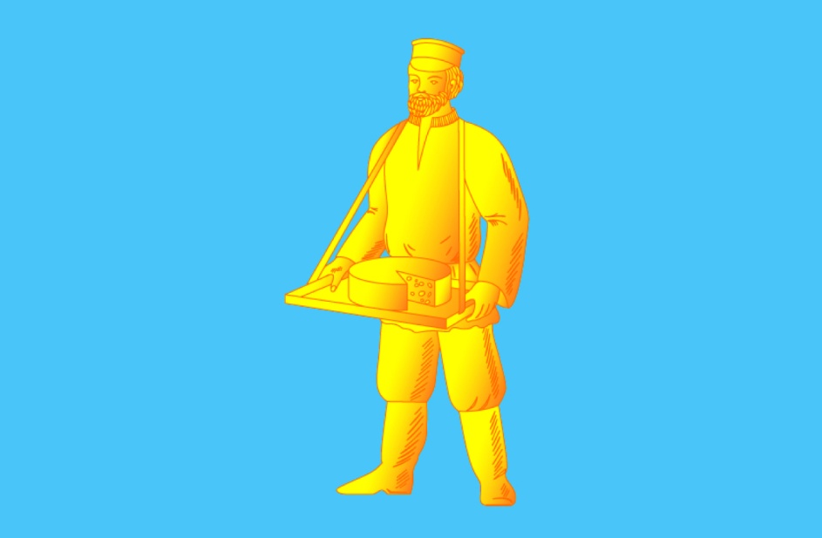
по страницам районной газеты «Сельская Новь»
Родной земли заветный уголок.

Slide 2
На территории Лотошинского муниципального района в летнее время проходит цикл мероприятий под названием «Деревенька моя». Дни деревень проходят во всех населенных пунктах и в большинстве из них эти события совпадают с престольными праздниками деревень.

Slide 3
Такие праздники объединяют людей, позволяют видеть, что в нашей жизни хорошего становиться больше. А самое важное то, что каждый из участников праздничного мероприятия вносит свой вклад в развитие и является истинным патриотом своей маленькой родины.

Slide 4
В некоторых деревнях центральным событием праздника является церковная служба. Это замечательный праздник, который каждый раз показывает, что творческое соединение духовных начал с народными традициями дает прекрасный нравственный потенциал для построения нашего общества.

Slide 5
Нет милее края, чем сторона родная. День деревни, какой другой праздник сравнится с ним? В нем – история, в нем сама душа народа. И теплее праздника для сельчан, привязанных к родному краю сотнями невидимых нитей, особенно живущих далеко, просто не может быть!

Slide 6
Праздник получается на славу. А если добавляются многочисленные музыкальные номера лотошинских артистов, то его можно считать одним из лучших, и потому он надолго остается в памяти жителей района.

Slide 7
Для каждого человека, родившегося в деревне, его сторона одна из лучших. Только в этом удивительном уголке малой родины такой кристально чистый воздух, такая крупная алмазная роса, такое буйство цветов! Именно в деревне спешит рассвет, ведь его так самоотверженно кличут петухи. Только здесь так бурно кипит простая деревенская жизнь.

Slide 8
И как хорошо, что в летнее время много праздников, где можно реализовать свои таланты, показать себя, порадовать других и порадоваться самому

